Slide 1
Projekt prostego procesora
Architektura komputerów 2
Tymoteusz Bobrowski
209769@student.pwr.edu.pl

Slide 2
Założenia projektu
8 bitowy CPU (ISA, mikroarchitektura, implementacja)
możliwość wykonania prostych algorytmów
lista rozkazów na podstawie 8051
operacje na liczbach całkowitych
architektura harvardzka (rozdzielenie pamięci)
kod w języku VHDL
asembler (tłumaczenie mnemoników na kod maszynowy)
5 stopniowa potokowość RISC
implementacja projektu w układzie FPGA

Slide 3
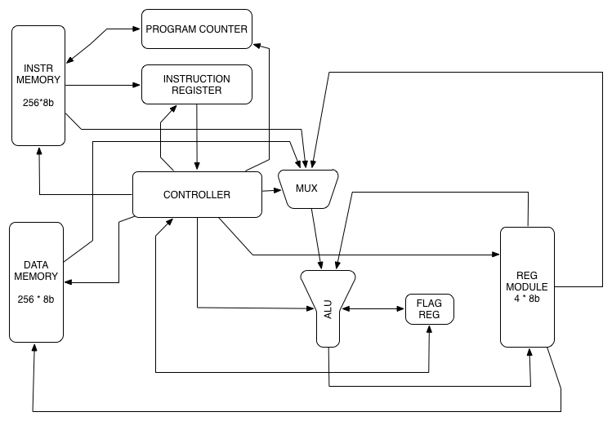
Realizacja oraz metody
układ tworzony z modułów w środowisku Xilinx ISE
bramki logiczne < behavioral mode < asembler
8 bitowe ALU
4 rejestry ogólnego przeznaczenia(4b) + rejestr flag (8b)
pamięć RAM: 256 słów 8 bitowych
pamięć instrukcji: 256 instrukcji 16 bitowych
rozkaz: kod operacji + nr rejestru + adres pamięci/stała
tłumacz mnemoników na kod maszynowy – Python
zaimplementowane podstawowe operacje arytmetyczne i logiczne, porównania, skoki
symulacja iSim
testowanie: lista wyników dla każdej operacji, porównanie

Slide 4
Podsumowanie
Niezrealizowane założenia:
wywoływanie funkcji (call) - skoki
5 stopniowa potokowość – sekwencja
implementacja w FPGA - symulacja
Wyniki:
działające operacje arytmetyczne i logiczne
obsługa przeniesienia/pożyczki
obsługa pamięci oraz rejestrów
obsługa skoków bezwarunkowych
skoki warunkowe wymagają dopracowania (synchronizacja odczytu flag z zegarem)
Szczegółowe informacje: dokumentacja techniczna (do wglądu).

